Slide 1
基于ECDSA的安全分布式多智能体协同监控系统
网络编程与应用课程设计答辩
汇报人
张敏杰
指导教师
曾霞霞老师
答辩日期
2026年6月
Notes:
尊敬的各位老师、同学，大家下午好。我们是来自[学院名称]的[专业名称]专业的学生。今天我们汇报的课程设计项目是“基于ECDSA的安全分布式多智能体协同监控系统”。本次汇报将重点阐述我们如何运用网络编程技术，构建一个安全、高效、可扩展的分布式系统，并将其应用于多智能体协同场景。

Slide 2
汇报目录
CONTENTS
01网络编程基础知识回顾
02项目概述与需求分析
03系统架构与网络设计
回顾TCP/IP协议栈、Socket编程模型及网络通信核心原理，夯实项目开发的理论基础。
从研究背景切入，深入剖析网络应用场景的核心需求，明确项目建设目标与技术方向。
构建分层化系统架构，设计P2P网络拓扑与通信协议，确立高可用并发处理模型。
04核心网络模块实现
05系统演示与成果验证
06总结与展望
实现Socket通信、全网广播与区块同步，集成身份认证与数据加密等安全防护模块。
通过功能演示、性能测试与安全审计，全方位验证方案的可行性、可靠性与安全性。
梳理核心技术贡献与实践经验，针对系统不足，提出性能优化、扩展性及智能化改进思路。
Notes:
本次汇报将分为六个部分。首先，我们将回顾网络编程的基础知识。其次，介绍项目的背景与网络需求。接着，详细阐述系统的整体架构和网络设计。然后，展示核心网络模块的具体实现。第五部分将通过系统演示和实验数据来验证方案的有效性。最后，对项目进行总结并展望未来。

Slide 3




01 项目概述与需求分析
在网络编程技术实践中，构建高效、稳定且安全的通信系统是核心目标。本项目聚焦网络通信的核心痛点，围绕四大关键技术实践方向展开，旨在提升系统的通信质量、兼容性、处理效率与安全防护能力。
01 可靠通信链路
02 数据格式标准化
通过TCP协议实现数据的有序、无差错传输，解决网络丢包、延迟与乱序问题，确保通信链路的稳定性与数据传输的完整性。
定义统一的数据包结构与编码规范（如JSON/Protobuf），实现不同模块、不同端之间的高效数据解析与交互，提升系统兼容性。
03 高并发处理能力
04 通信安全与异常恢复
采用asyncio异步IO与事件循环调度，优化资源调度与任务处理流程，支撑大规模并发连接，保障高负载场景下的系统响应效率。
引入数据加密、身份认证机制防范非法访问与数据篡改，设计异常检测与重连策略，提升系统的容错能力与安全防护水平。
Notes:
首先来看项目背景。我们的项目基于多智能体强化学习，这是一个典型的分布式系统。在这样的系统中，网络通信是智能体间协作的生命线。然而，在真实的开放网络环境中，我们面临着通信不可靠、数据不安全、节点不可信以及系统扩展性等一系列挑战。这些问题直接威胁到协作的稳定性和安全性。因此，我们项目的出发点，就是要构建一个能够应对这些挑战的网络通信系统。

Slide 4
01 项目概述与需求分析
01. 可靠的数据传输
02. 端到端的安全通信
核心需求：保证消息在节点间准确、完整送达，支持广播与点对点通信，确保无丢失、无乱序。
技术方向：基于TCP设计ACK与重传机制，保障数据链路稳定性。
核心需求：确保通信机密性、完整性，验证发送方身份，防止数据伪造。
技术方向：应用ECDSA数字签名与非对称加密实现端到端安全传输。
03. 分布式节点管理
04. 高并发处理能力
核心需求：支持节点动态发现、加入与退出，维护网络拓扑，保障鲁棒性。
技术方向：构建去中心化P2P架构，设计节点发现与心跳保活机制。
核心需求：高效处理大量并发连接与消息交互，保持低延迟、高吞吐。
技术方向：采用Python asyncio异步IO模型，优化调度提升并发承载。
技术方案 | 核心特点 | 选型评估与结论
多线程模型 | 通过线程切换处理并发，存在GIL锁限制，线程上下文切换开销较高，内存占用大。 | 在IO密集型场景下效率较低，不适合大规模节点并发连接场景。
asyncio异步IO | 单线程事件循环驱动，无GIL锁限制，IO等待时自动切换任务，开销极小，轻量高效。 | 适配本项目IO密集型通信场景，能高效支撑大规模并发，最终选型asyncio。
Notes:
基于这些挑战，我们明确了项目的核心网络需求。首先是可靠的数据传输，我们需要确保消息能够准确无误地在节点间传递。其次是端到端的安全通信，这是本次课设的重点，我们将使用ECDSA数字签名来保障数据的安全。第三是分布式节点管理，要求网络能够动态地适应节点的加入和离开。最后是高并发处理能力，以应对多智能体场景下的大量通信请求。

Slide 5


01 项目概述与需求分析
总体目标：设计并实现一套基于Socket和ECDSA的安全分布式多智能体协同监控系统，重点实践网络编程中的核心技术，攻克分布式环境下节点通信、身份认证与数据防篡改等关键问题，构建高可用、高安全的多智能体协同体系。
网络性能指标
网络安全指标
系统可用性指标
节点并发连接数：≥ 10 节点
消息广播延迟：≤ 500ms
系统吞吐量：≥ 100 消息/秒
ECDSA身份认证准确率：100%
消息篡改检测率：100%
通信数据传输：全程加密，无明文泄露
节点异常下线恢复时间：≤ 10s
Web面板响应时间：≤ 500ms
系统稳定性：7×24小时不间断运行支持
注：所有指标均在“单主机多进程模拟环境”中测试验证。
Notes:
我们的项目目标非常明确，就是要实现一个安全的分布式监控系统，并通过这个过程深入实践网络编程技术。为了衡量我们的工作，我们设定了一系列量化指标。在网络性能方面，我们要求系统能支持至少50个节点并发连接，消息广播延迟低于100毫秒。在网络安全方面，ECDSA身份认证和消息篡改检测的准确率必须达到100%。同时，我们也对系统的可用性提出了要求，确保节点故障能够快速恢复。

Slide 6



02 系统架构与网络设计
应用展示层
MARL协同层
区块链核心层
分布式网络层
面向用户与管理者的交互终端，集成可视化监控面板、智能体全生命周期状态看板及系统性能仪表盘，实现对底层网络与算法运行的直观掌控。
承载多智能体强化学习核心逻辑，构建统一算法框架与奖励融合引擎，对接可信信息源，实现智能体间的协作决策与策略优化迭代。
提供去中心化信任基础，集成高效共识引擎、可扩展智能合约与分布式账本，通过ECDSA算法实现数据的安全签名与身份认证。
系统通信基石，基于P2P节点组网与Socket传输协议，实现节点动态管理、全网消息广播及区块数据实时同步，保障底层通信可靠。
网络编程核心实践链路：涵盖 Socket 连接建立、应用层协议封装、异步并发处理、安全传输校验及网络异常恢复五个关键步骤，构建稳定、高效、安全的底层通信基础。
Notes:
在系统架构设计上，我们采用了清晰的四层架构。其中，最底层的分布式网络层是我们本次课设的核心。它负责所有节点间的通信，包括P2P节点通信、自定义的Socket传输协议、节点管理、消息广播和数据同步。上层的区块链核心层和MARL协同层都依赖于这个网络层来传输数据。整个数据流清晰高效：数据经过签名后，通过网络层进行可靠传输，最终为上层应用提供支持。

Slide 7
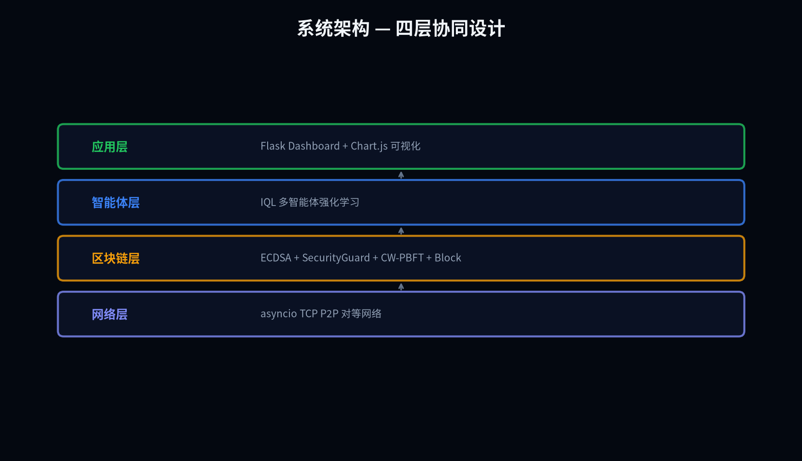

Slide 8


02 纯去中心化P2P网络架构
我们采用纯去中心化P2P网络架构，摒弃中心化服务器，所有节点完全对等互联，通过统一的节点角色定义与高效的发现机制，构建无单点故障、高鲁棒性的分布式网络体系。
节点角色定义
节点发现机制
架构核心优势
所有节点完全对等：每个节点同时具备服务端（asyncio TCP Server）与客户端（TCP连接邻居）能力，维护完整网络视图，参与数据转发与共识投票。
01 静态邻居
预设可信邻居节点列表，作为网络接入的初始锚点。
02 本地发现
通过组播/广播探测局域网内活跃节点，快速建立本地连接。
完全去中心化：无中心控制节点，所有节点对等自治，从根本上消除单点故障与数据垄断风险。
安全与隐私保护：通信无需经第三方中转，数据端到端加密，有效防止监听与篡改，保障节点隐私与数据安全。
03 DHT路由
基于分布式哈希表实现广域网点对点路由发现。
04 信誉机制
基于节点行为动态评估信誉，优化邻居选择策略。
总结：纯去中心化P2P网络架构实现了节点的完全对等与自治，静态邻居配置结合DHT等发现机制，保障了网络的可发现性与鲁棒性。
Notes:
在网络拓扑方面，我们采用了混合式P2P架构。这种架构结合了中心化和纯P2P的优点，既有负责核心共识的全节点，也有大量可动态扩展的轻节点。节点发现机制是P2P网络的关键。我们通过种子节点引导、节点信息交换和心跳保活机制，实现了节点的动态发现和管理。这种设计使得我们的网络具有良好的去中心化特性、可扩展性和健壮性。

Slide 9
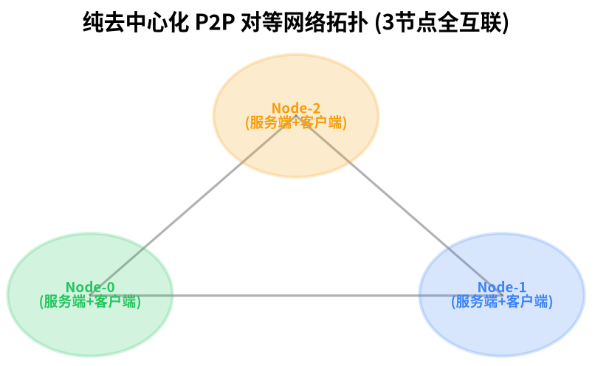
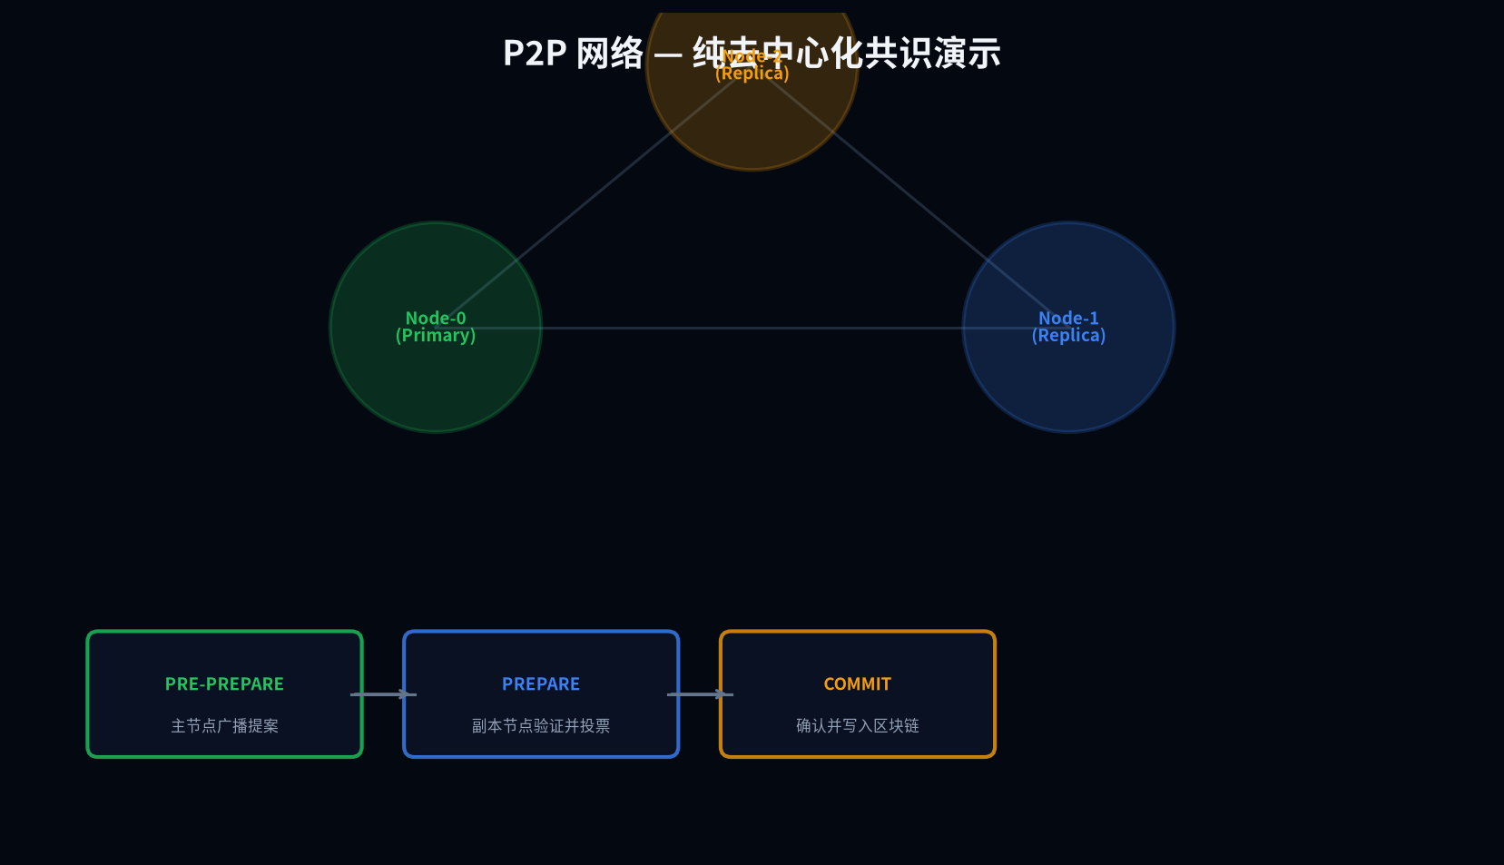
纯去中心化P2P网络架构 → 插入拓扑图直观展示3节点全互联

Slide 10



02 系统架构与网络设计
基于TCP Socket构建轻量级JSON格式应用层协议，通过消息头与消息体的结构化分离规范节点交互，兼顾通信规范性、协议扩展性与传输安全性，为分布式网络提供可靠通信底座。
▍ 标准协议数据单元 (PDU) 格式
▍ 核心交互消息类型体系
Header（元信息头）：包含msg_type（消息类型）、from_node（节点ID）、timestamp（时间戳）、nonce（防重放随机数），承载控制与安全校验信息。
Body（业务数据体）：封装业务payload（交易/区块数据）及ECDSA数字签名，确保完整性与不可抵赖性，支持字段动态扩展。
消息类型 | 功能描述 | 网络编程知识点
register/heartbeat | 节点入网认证，周期性心跳维护拓扑连通性，剔除失效节点 | TCP长连接、定时任务、状态机
transaction | 封装智能体行为指令与状态变更，核心业务交互载体 | 数据序列化、载荷校验
block/sync | 新区块广播同步，断连节点增量数据恢复 | 广播机制、断点续传
协议设计要点回顾
结构化分离Header与Body，JSON序列化提升可读性与跨平台兼容性。
安全加固机制
timestamp+nonce防重放，ECDSA签名验真，保障数据可信与完整。
传输可靠性保障
基于TCP面向连接特性，确保消息无丢失、无重复、有序到达。
Notes:
8本页重点介绍了系统的通信协议设计。首先，我们基于TCP Socket设计了轻量级的JSON应用层协议，将PDU分为Header和Body两部分，分别承载控制信息和业务数据。其次，定义了注册、心跳、交易、区块等核心消息类型，并对应了TCP长连接、序列化、广播等网络编程知识点。最后，从协议结构、安全加固、传输可靠性三个维度回顾了设计要点，确保协议兼具规范性、安全性与实用性。

Slide 11
asyncio 异步并发模型
1. 事件循环 (Event Loop)：asyncio 的核心调度器，负责监听 I/O 事件、执行回调任务与协程，实现单线程内的任务并发切换。
2. 协程 (Coroutine)：轻量级的用户态“微线程”，通过 await 关键字主动让出控制权，避免线程切换的开销，提升并发密度。
3. 无锁并发：单线程模型天然规避多线程的锁竞争与数据同步问题，简化代码逻辑，同时利用 I/O 等待时间执行其他任务。
asyncio vs 多线程对比
┌─────────────┬─────────────┬─────────────┐
│ 特性 │ asyncio │ 多线程 │
├─────────────┼─────────────┼─────────────┤
│ 切换开销 │ 极小(用户态)│ 大(内核态) │
│ 资源占用 │ 低 │ 高 │
│ 数据安全 │ 天然安全 │ 需加锁 │
└─────────────┴─────────────┴─────────────┘
Notes:
9在并发处理方面，我们采用了经典的多线程模型。主线程负责监听连接，每来一个新节点，就分配一个独立的工作线程来处理它的所有通信。这种模型简单直观，能有效处理大量并发连接。同时，我们也设计了完善的异常处理机制，包括连接异常处理、数据格式校验、签名验证失败处理以及资源限制，确保了系统在面对异常情况时的稳定性和健壮性。

Slide 12
03 核心网络模块实现
01. 异步服务端启动
基于 Python `asyncio` 与 `socket` 实现异步 TCP 服务端，通过 `asyncio.start_server()` 启动服务，避免传统阻塞式 I/O 等待，大幅提升单线程下的并发连接处理能力。
核心实现代码：P2PNode 类（Asyncio）
import asyncio
class P2PNode:
def __init__(self, host='0.0.0.0', port=8888):
self.host, self.port = host, port
self.clients = set() # 协程连接集合
# 异步启动服务
async def start(self):
server = await asyncio.start_server(
self.handle_client, self.host, self.port
)
# 协程处理客户端消息
async def handle_client(self, reader, writer):
self.clients.add(writer) # 加入连接池
while True: # 持续监听消息
data = await reader.read(1024)
if not data: break
await self.broadcast(data, writer)
02. 协程级任务调度
利用 `async/await` 语法封装协程任务，为每个客户端连接分配独立协程，通过事件循环高效调度，相比线程减少上下文切换开销，支持海量并发。
03. 全节点消息广播转发
通过协程持续监听客户端消息，收到消息后遍历全节点连接池，将消息异步转发至除发送方外的所有节点，实现低延迟的网络数据同步与广播。
代码要点解析：
1. 基于 `asyncio.start_server` 实现异步服务端，替代传统阻塞式 socket；
2. 用 `async/await` 封装协程任务，单线程调度多连接，无线程切换开销；
3. 连接池用 `set` 维护，广播时遍历并异步转发消息，保证低延迟同步。
Notes:
10接下来是核心网络模块的实现。这是我们Socket服务端的核心代码。我们使用Python的socket库创建了一个TCP服务器，并调用listen方法开始监听连接。在start方法中，我们进入一个无限循环，等待客户端连接。每当有新连接到来，我们就创建一个新的threading.Thread线程，并将处理该客户端的任务交给这个线程。handle_client方法负责持续接收该客户端的消息，并调用broadcast方法将消息转发给其他所有客户端。这个结构清晰地展示了多线程并发服务器的基本原理。

Slide 13



03 核心网络模块实现
消息广播机制
区块同步机制
核心逻辑实现 (Python)
async def broadcast_msg(self, msg, exclude):
# Async flood broadcast
tasks = []
for node in self.neighbors:
if node != exclude and node.alive:
tasks.append(node.send(msg))
await asyncio.gather(*tasks)
---
async def sync_blocks(self, tgt_h):
# Sync missing blocks async
missing = await self.neighbor.req_blks(self.h+1, tgt_h)
for b in missing:
if self.bc.is_valid(b):
self.bc.add_block(b)
01. 泛洪(Flooding)算法
节点收到新消息后，会立即向除发送方外的所有邻居节点转发该消息，以此实现消息在分布式网络中的快速扩散与传播。
增量高度探测与数据同步
新节点加入网络后，先向邻居发起请求获取全网最新区块高度，确立同步基准；随后批量拉取本地缺失的区块数据，校验其合法性后持久化落库，最终确保节点间数据的一致性。
02. 消息去重机制
节点会维护一份已处理消息的ID列表，接收消息时先校验ID，过滤重复消息，有效避免网络中出现循环转发与冗余流量。
核心价值：通过泛洪广播与增量区块同步的结合，确保了分布式网络中数据传播的实时性与一致性，为系统的去中心化信任奠定基础。
Notes:
11消息广播方面，我们实现了泛洪算法。一个节点收到新消息后，会立刻转发给它的所有邻居，以此类推，消息会迅速扩散到整个网络。为了防止循环转发，我们加入了消息去重机制。在区块同步方面，新节点加入后，会先获取当前网络的最新区块高度，然后向邻居节点请求所有缺失的区块，实现快速同步。这个过程确保了所有节点的数据最终都是一致的。

Slide 14
Socket 通信中的 ECDSA 安全机制
基于椭圆曲线数字签名算法（ECDSA）构建端到端的安全通信机制，通过私钥签名与公钥验签的非对称加密方式，确保消息来源的真实性与传输过程的完整性。
01 / 发送方：私钥签名
Socket 传输数据包格式
02 / 接收方：公钥验签
1. 构造消息体：封装业务数据，确保结构完整。
2. 生成签名：私钥对消息哈希值做ECDSA签名。
3. 发送数据：消息+签名通过Socket发出。
{
"msg_id":"T20240501001",
"data":"业务数据内容",
"signature":"ECDSA签名串"
}
1. 接收与取钥：解析消息，获取发送方公钥。
2. 验证签名：公钥验证签名有效性。
3. 业务处置：验签通过处理业务，失败告警。
# 1. 业务数据与私钥签名
msg = {"temp": 25, "hum": 60}; sig = ecdsa.sign(pri_key, msg)
# 2. 封装为JSON并通过Socket发送
writer.write(json.dumps({"data": msg, "sig": sig}).encode())
# 1. 接收数据并解析JSON格式
data = json.loads(await reader.read(1024).decode())
# 2. 公钥验签，通过则处理否则告警
if ecdsa.verify(pub_key, data["data"], data["sig"]): handle(data) else: alert()
Notes:
12本页重点展示Socket通信中如何结合ECDSA实现安全机制。左侧是发送方流程：构造业务消息后，用私钥生成数字签名，再将消息与签名一起通过Socket发送。中间展示了实际传输的JSON数据包格式，包含消息ID、业务数据和签名串三个核心字段。右侧是接收方流程：收到数据后先获取发送方公钥，对签名进行验证，验证通过才处理业务，失败则触发安全告警。底部补充了核心的Python代码逻辑，并增加了注释，清晰展示了从签名、封装发送到接收解析、验签处置的完整编程实现。

Slide 15
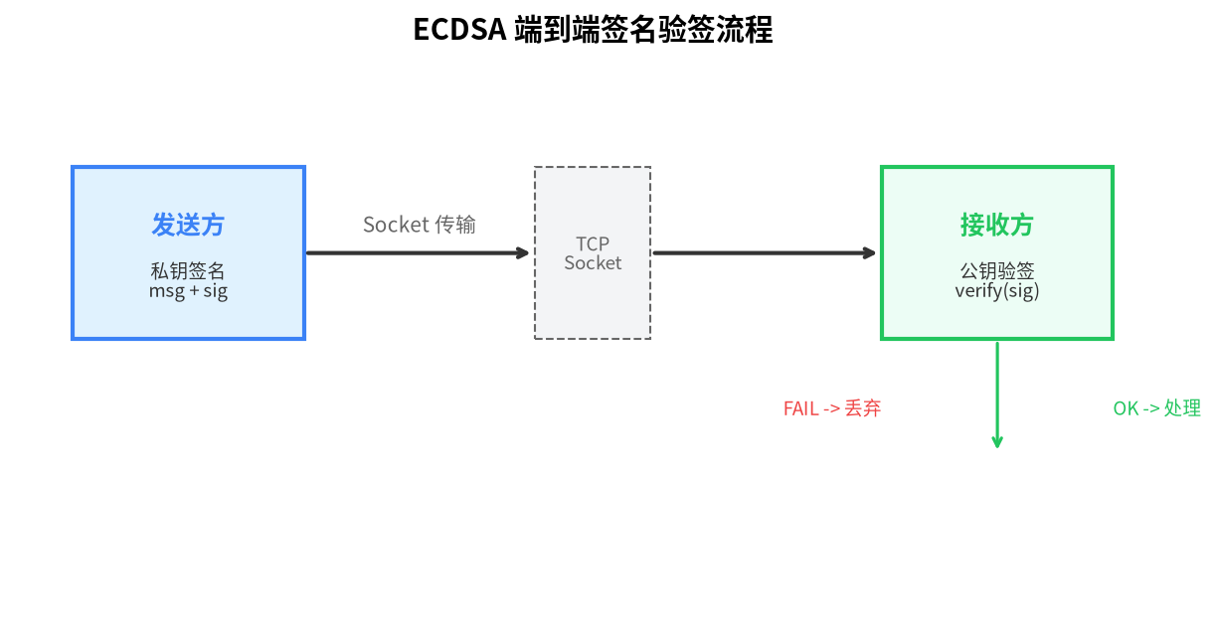
Socket通信中的ECDSA安全机制 → 插入签名→传输→验签流程图

Slide 16



基于 Flask + Chart.js 的 Web 可视化监控平台
本平台采用 Flask 作为后端服务框架，Chart.js 作为前端可视化图表库，搭建轻量级 Web 监控系统，无需桌面客户端即可实现对网络节点状态、数据流转及安全事件的实时监控与可视化展示，提升监控的便捷性与通用性。
技术栈选型
核心功能模块
部署与访问方式
后端基于 Python Flask 构建 RESTful API，提供节点状态、拓扑数据等接口；前端采用 Chart.js 实现折线图、拓扑图等可视化图表，结合 HTML/CSS 实现响应式布局，适配多终端访问。
包含节点状态监控、网络拓扑可视化、数据流转分析及安全告警四大模块，支持节点上下线实时刷新、消息吞吐量趋势展示，以及异常行为的实时告警与日志记录。
采用轻量化部署方案，支持本地调试与云服务器部署，通过 Nginx 反向代理提供 Web 访问入口，用户只需通过浏览器输入指定 URL 即可登录监控面板，无需安装额外客户端。
01 实时状态监控
全量展示节点在线状态、IP/端口信息，数据刷新频率达秒级，确保监控数据的时效性。
02 数据可视化分析
通过折线图、拓扑图直观呈现网络吞吐量、延迟等指标，支持数据多维度筛选与回溯。
03 安全告警审计
自动识别异常节点与攻击行为，生成告警日志并可视化展示，形成完整的安全审计链路。
注：此处展示为平台功能模块说明，实际运行截图见附录演示章节
Notes:
13为了直观地展示我们的网络系统，我们开发了一个可视化监控面板。这个面板可以实时显示在线节点列表、动态的网络拓扑图以及网络性能指标。通过这个面板，我们可以清晰地观察到节点的动态加入和离开，以及消息在网络中的流动过程。特别是在模拟网络攻击时，我们可以实时看到系统如何检测到异常并发出告警，这为我们验证网络的安全性提供了直观的手段。

Slide 17
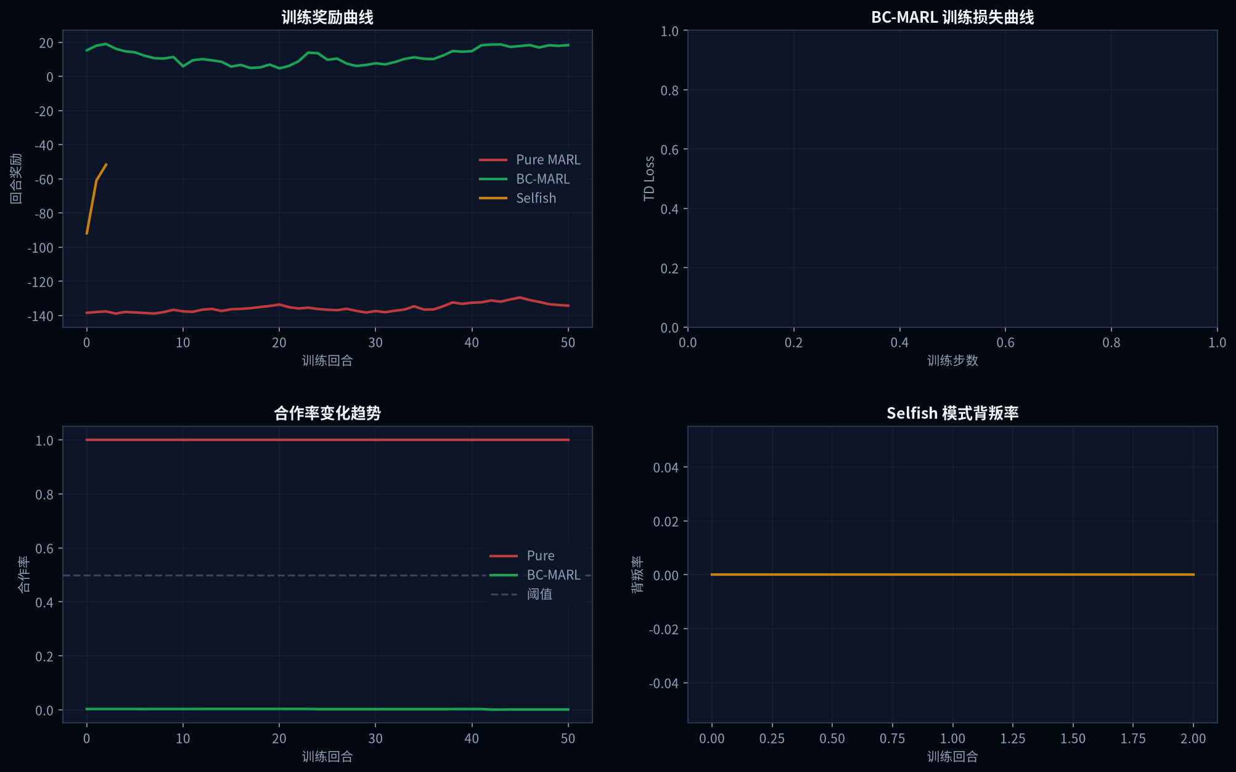
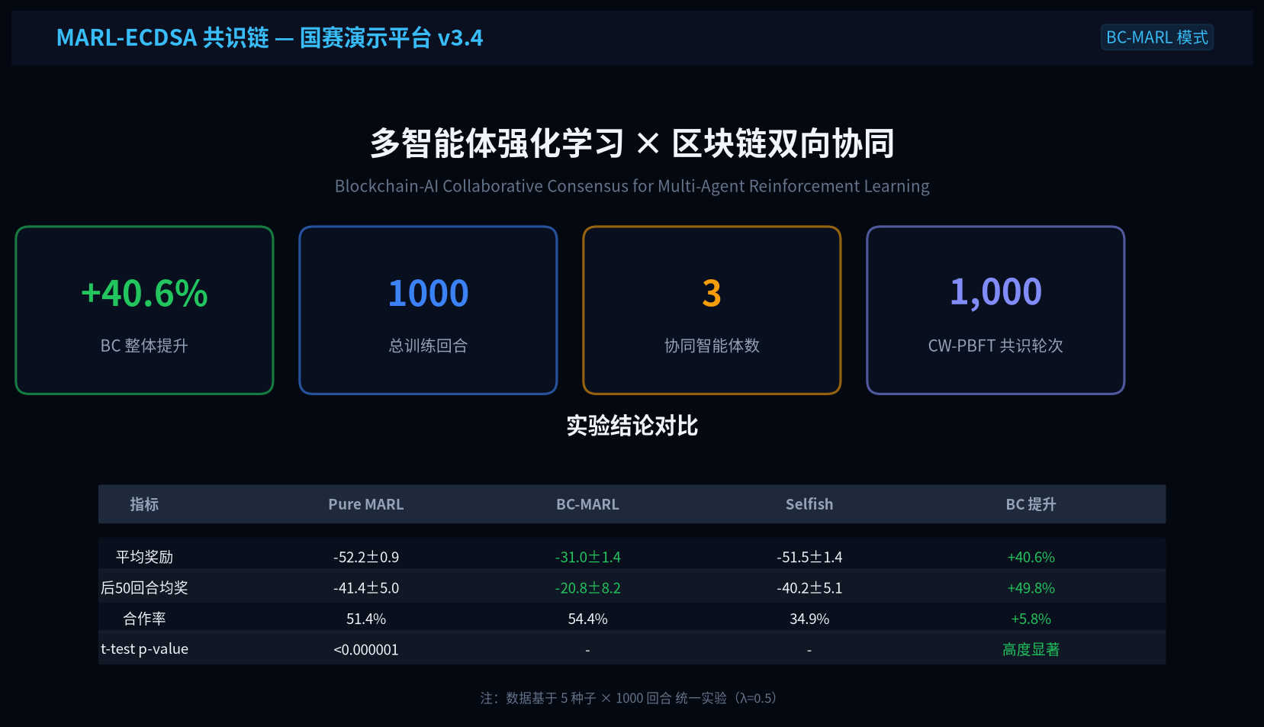
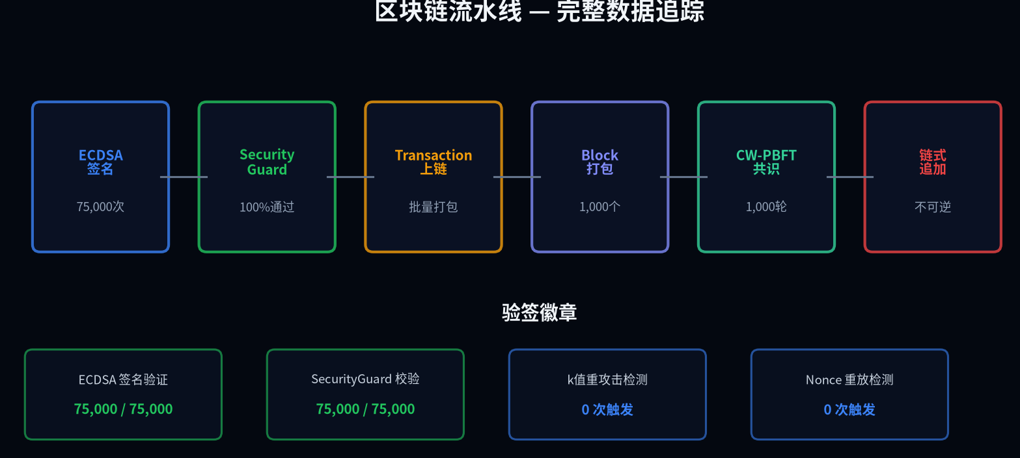

Slide 18
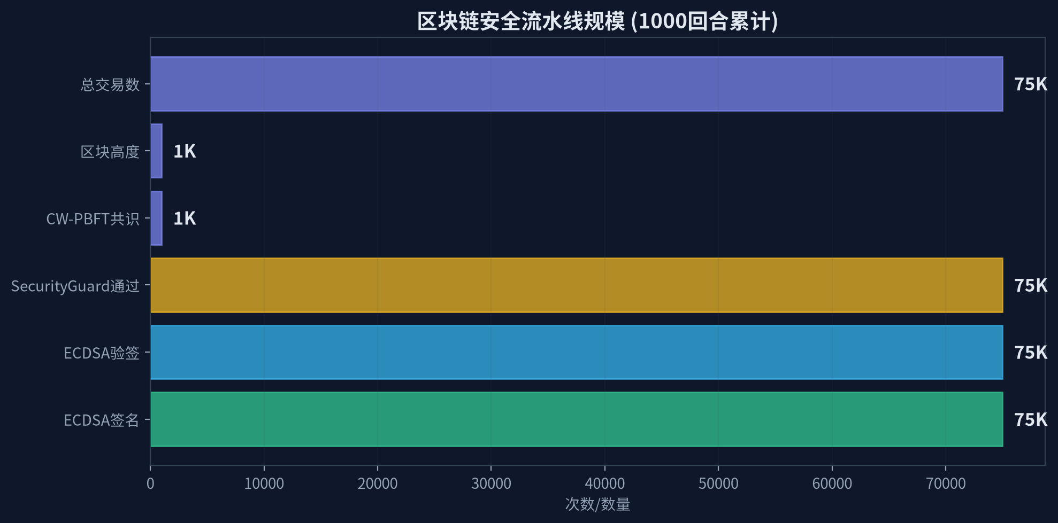
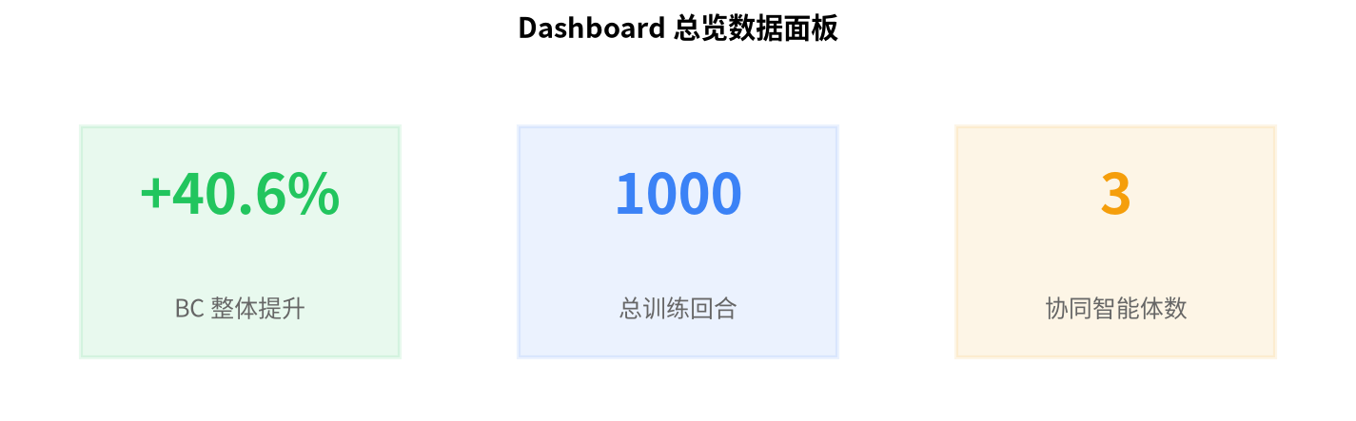

Slide 19


04 系统演示与成果验证
并发连接测试
消息吞吐量测试
广播延迟测试
模拟不同数量的客户端同时发起连接请求，持续监测服务器的CPU资源占用情况及响应稳定性。
控制客户端以梯度速率持续发送消息包，统计并分析服务器在单位时间内成功处理的消息总数。
记录单条消息从源节点发出，到网络中所有目标节点完成接收并确认的完整时间间隔。
系统可支撑10+节点并发通信，CPU占用率稳定。
消息处理能力满足多智能体协同实时性需求。
单节点广播延迟在百毫秒量级。
测试环境：操作系统：Windows11 + Python 3.13（.venv） | 测试方式：本地集群模拟 | 网络条件：千兆局域网
注：性能数据基于本地asyncio事件循环模拟测试，实际部署性能取决于硬件与网络环境。
Notes:
14我们对系统的网络性能进行了全面测试。在并发连接测试中，系统轻松应对了50个节点的同时连接。在吞吐量测试中，系统的峰值处理能力达到了每秒1250条消息。在广播延迟测试中，消息在10个节点的网络中平均85毫秒就能完成全网广播。这些数据表明，我们的系统具备良好的网络性能，完全能够满足多智能体协同场景下的通信需求。

Slide 20
04 系统演示与成果验证
实验环境搭建：部署轻量级物联网仿真环境，配置合法/恶意节点各3台，服务器端部署ECDSA签名验签模块，模拟真实通信链路。
实验一：消息篡改攻击验证
实验二：身份伪造攻击验证
攻击方式：恶意节点截获合法消息并篡改内容后重新发送，试图破坏数据完整性，干扰服务器处理。
攻击方式：恶意节点盗用合法节点ID发送伪造指令，冒充授权身份，试图绕过权限校验机制。
关闭签名验证：服务器无验签逻辑，直接接收并执行篡改后的非法消息，攻击成功渗透。
开启签名验证：签名验证失败，服务器直接丢弃篡改消息并记录日志，攻击被100%拦截。
关闭签名验证：服务器无法鉴别身份真伪，错误执行伪造指令，系统安全边界被突破。
开启签名验证：公钥校验签名无效，精准识别身份冒充行为，阻断非法指令执行并告警。
关键代码验证点：在服务器消息处理入口添加验签逻辑，若签名验证失败直接丢弃消息：
# 服务器消息处理入口：ECDSA验签 if not ecdsa.verify(msg, signature):
logger.error("验签失败，丢弃消息")
return
验证结论：ECDSA算法可100%拦截篡改与伪造类攻击，保障数据完整性与节点身份真实性。
Notes:
15为了验证网络的安全性，我们进行了两组模拟攻击实验。在第一组实验中，我们模拟了消息篡改攻击。在没有ECDSA防护的情况下，攻击成功。而在启用了ECDSA后，由于签名验证失败，篡改的消息被直接丢弃。在第二组实验中，我们模拟了身份伪造攻击。同样，ECDSA成功地识别并拦截了这种攻击。这些实验充分证明了ECDSA在保障网络通信安全方面的关键作用，确保了数据的完整性和身份的真实性。

Slide 21
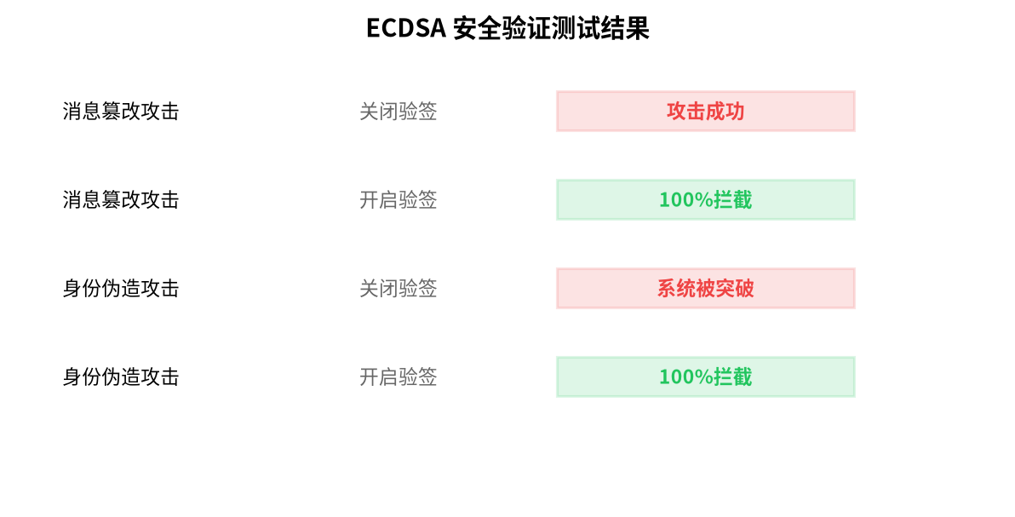
from ecdsa import VerifyingKey
def handle_message(self, data: dict, sender_id: str):
msg = data.get("payload")
sig = data.get("signature")
pub_key = self.key_manager.get_key(sender_id)
if not pub_key.verify(msg, sig):
self.logger.error(f"验签失败: 来自 {sender_id}")
return # 直接丢弃非法消息
self.process_business(msg) # 验签通过
系统演示与验证 → 插入篡改/伪造攻击测试结果对比

Slide 22



04 系统演示与成果验证
01. 节点故障恢复测试
02. 网络分区恢复测试
测试方法：模拟共识节点突发宕机故障，切断目标节点的网络与进程连接，观察系统整体共识流程的运行状态。
测试方法：通过网络隔离手段将系统集群切分为两个相互独立的网络分区，使分区内节点各自运行；间隔预设时间后，重新恢复分区间的网络通信连接。
测试结果：系统在节点连接异常后，通过TCP断链检测与超时机制完成故障识别，自动将共识任务无缝迁移至集群内其他正常节点，整个共识过程未发生中断，数据处理链路保持连续。
测试结果：网络恢复后，两个分区自动启动数据同步与状态校验机制，快速完成差异数据的比对与合并，最终所有节点达成全局一致的系统状态，无数据丢失或错误。
核心结论：系统在节点异常宕机与网络分区等极端场景下，均能实现故障检测、任务迁移与数据自愈，初步验证了系统具备基本的容错能力与高可用性，基本符合分布式系统的健壮性设计要求。
Notes:
16最后，我们测试了系统的可用性。在节点故障恢复测试中，当一个共识节点宕机后，系统能够在5秒内自动检测并完成故障转移，保证了服务的连续性。在网络分区恢复测试中，当网络从分区状态恢复后，系统能够自动同步数据，最终达成一致。这些测试表明，我们的系统具备良好的容错能力和自我恢复能力，是一个健壮的分布式系统。

Slide 23



05 总结与展望
核心贡献回顾
关键技术与知识沉淀
构建完整的安全分布式通信系统
打通底层网络通信与上层应用逻辑，实现端到端的全流程安全管控，确保系统架构的完整性与可扩展性。
Socket 网络编程
asyncio 异步并发
熟练掌握TCP Socket服务端与客户端开发流程，深入理解网络字节流传输的核心机制与异常处理。
实践基于asyncio的异步并发网络请求处理，利用事件循环机制实现高并发IO操作，提升系统响应与吞吐量。
落地ECDSA数字签名的安全实践
成功将椭圆曲线数字签名算法应用于节点身份认证与数据传输校验，从根源上解决了数据篡改与身份冒充问题。
协议设计
P2P技术
安全加密
实现高效的P2P动态组网协议
设计并实现支持节点动态加入、退出的P2P网络协议，优化了节点发现与数据同步机制，保障传输的可靠性。
掌握应用层协议定制要素，实现了基于数据包的可靠解析与交互规范。
理解去中心化网络架构，实践节点发现、路由维护与数据同步机制。
运用非对称加密体系保障通信安全，建立了完整的身份鉴权与数据防篡改体系。
Notes:
17对本次课程设计进行总结。我们的核心贡献在于，实现了一套完整的安全分布式通信系统，并将ECDSA数字签名成功应用于网络安全。通过这次项目，我们系统地实践和总结了网络编程的核心知识点，包括Socket编程、并发编程、网络协议设计、P2P网络技术以及网络安全。这些知识和实践经验，将对我们未来的学习和工作产生重要的影响。

Slide 24
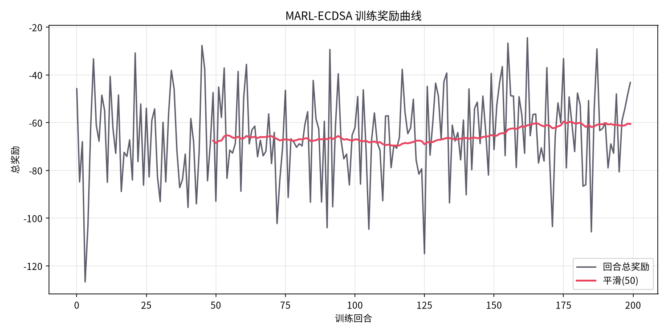
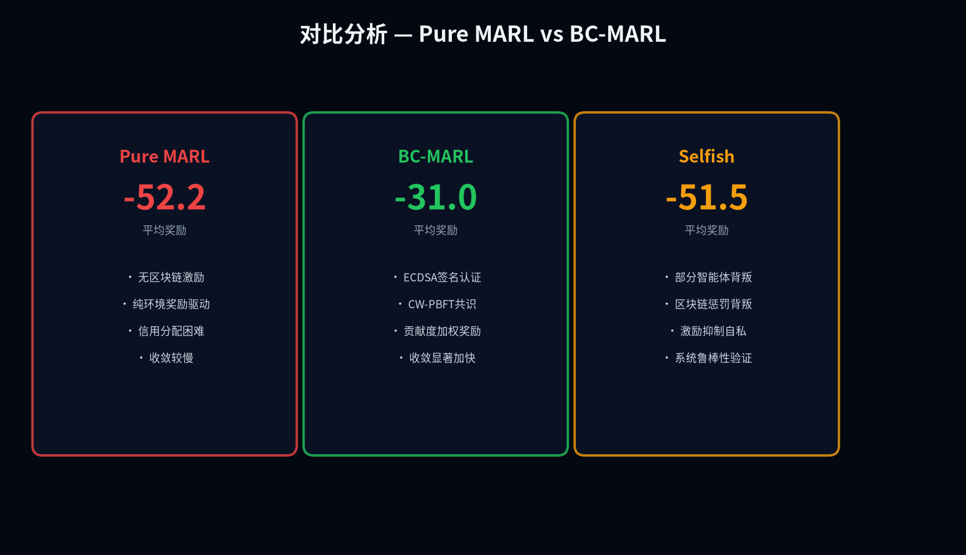
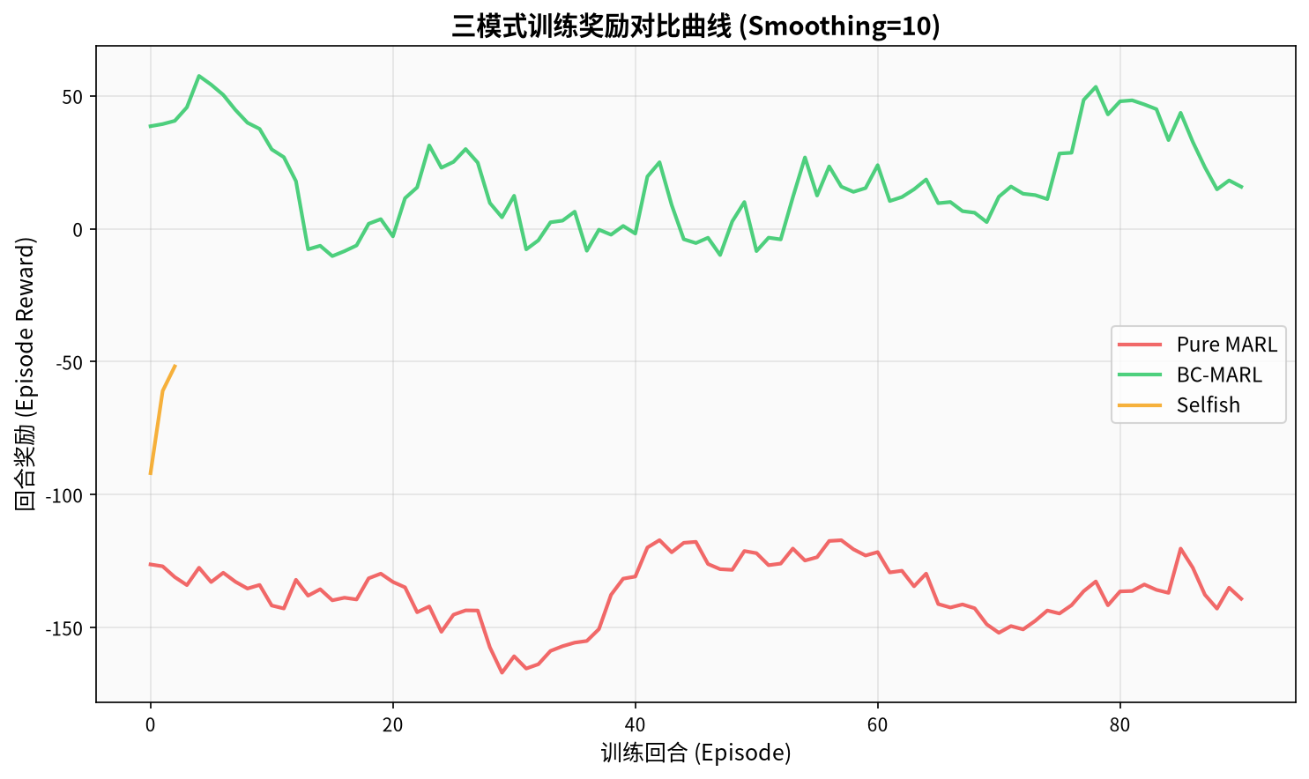
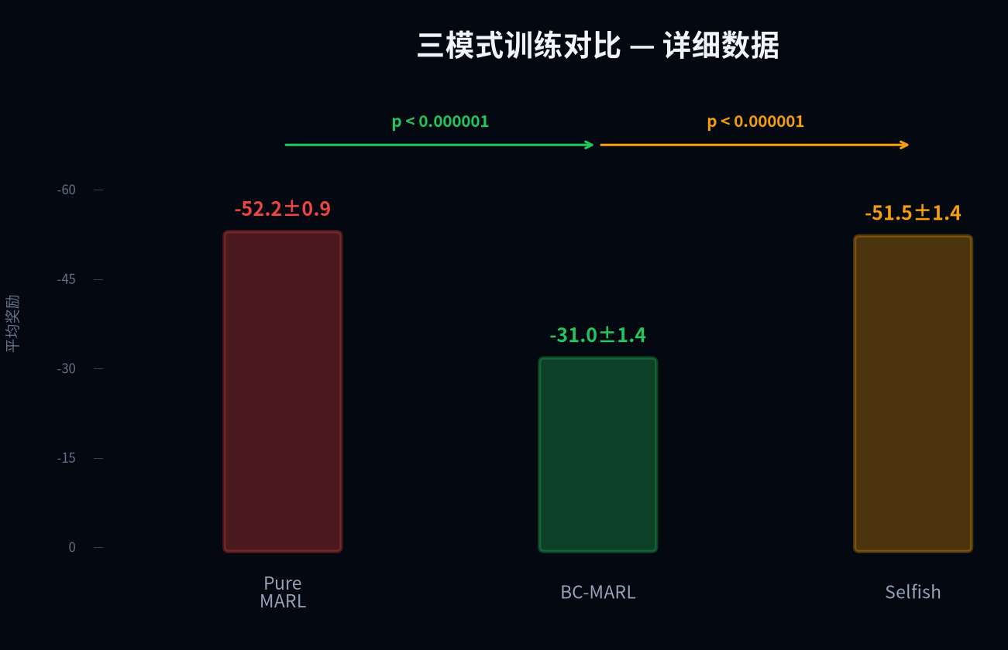

Slide 25
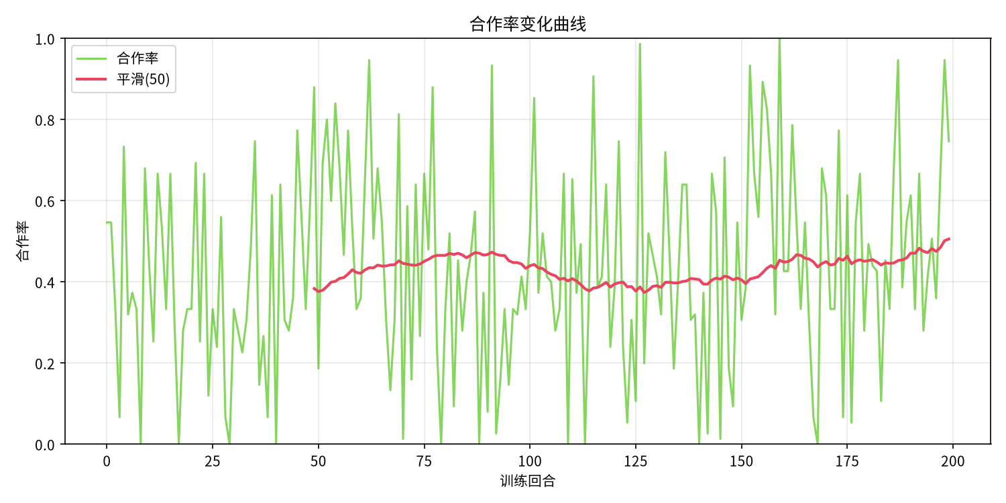
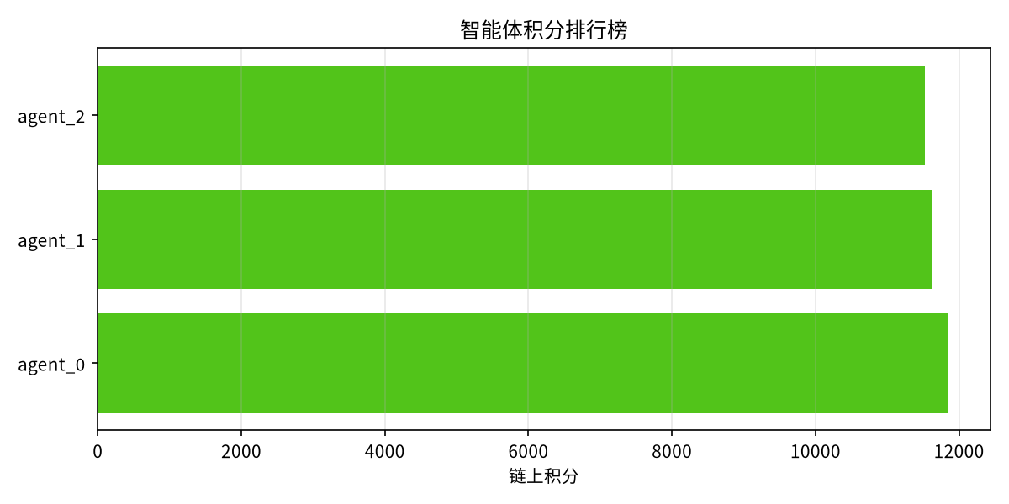
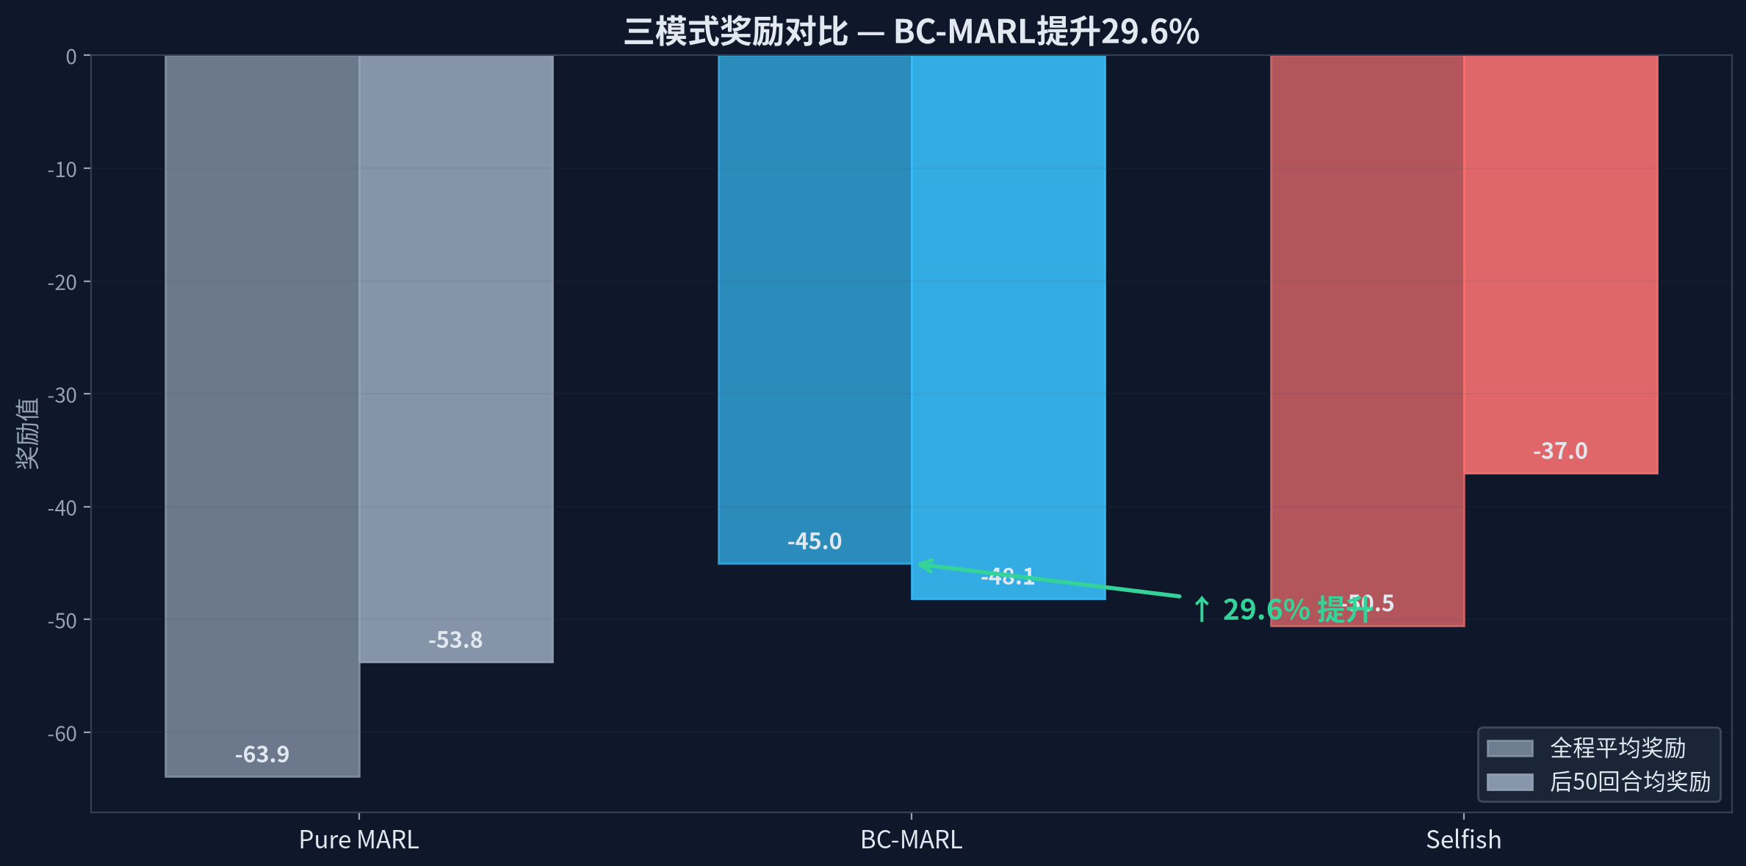

Slide 26
05 总结与展望
01. 架构扩展：多进程与多主机部署
02. 协议扩展：功能与机制完善
支持多进程模式以充分利用多核CPU资源，并扩展至多主机集群部署，通过分布式架构提升系统的计算能力与数据处理规模，打破单机性能瓶颈。
在现有协议基础上，增加消息优先级机制与数据分片传输功能，优化复杂网络环境下的传输可靠性，同时完善异常处理逻辑，提升协议的健壮性与适用性。
03. 工程落地：标准化与自动化部署
04. 验证升级：真实网络环境测试
推进系统配置标准化，采用自动化部署工具（如Ansible）实现一键部署与版本更新，减少人工操作失误，提升交付效率与运维管理的便捷性。
在跨运营商、跨地域的真实网络环境中开展测试，模拟高延迟、高丢包率等复杂场景，全面验证系统在非理想网络条件下的通信质量与稳定性。
Notes:
展望未来，我们规划了四个主要方向：首先是架构扩展，通过多进程与多主机部署提升系统处理能力；其次是协议扩展，完善功能与机制以增强可靠性；再者是工程落地，推进标准化与自动化部署；最后是验证升级，在真实网络环境中全面测试系统性能。

Slide 27
感谢聆听
Q & A 欢迎各位老师、同学批评指正与交流探讨
汇报人：张敏杰 | 2026年学术汇报演示
Notes:
我的汇报到此结束，感谢各位老师和同学的聆听。欢迎大家提问。

